Slide 1
图数据库—大数据时代的新利器
微云数聚（北京）科技有限公司
张帜

Slide 2




Agenda
微云数聚
中国图数据库的先导者
图数据库
  大数据时代的新利器
Neo4j
世界领先的图数据库
OpenPower
  搭载Neo4j的最佳服务器

Slide 3
Agenda
微云数聚
中国图数据库的先导者
图数据库
  大数据时代的新利器
Neo4j
世界领先的图数据库
OpenPower
  搭载Neo4j的最佳服务器

Slide 4
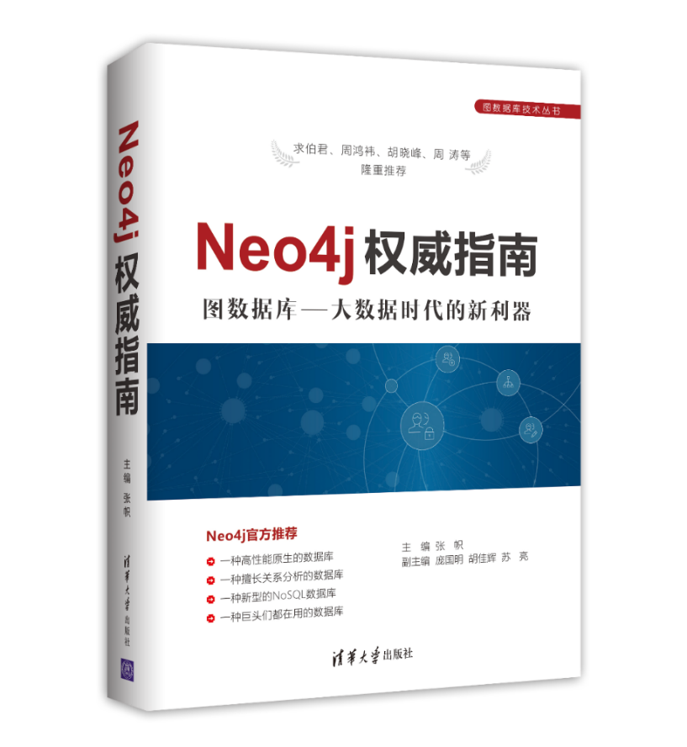



微云数聚（北京）科技有限公司
专注于图数据库技术及其应用研究
Neo4j在中国的战略合作伙伴和官方代理
致力于研制具有自主知识产权的图数据库应用产品
Neo4j简体中文版
为中国企业量身定制
关系搜
开箱即用的知识图谱引擎
迷你名片
纸质名片的终结者

Slide 5
Agenda
微云数聚
中国图数据库的先导者
图数据库
  大数据时代的新利器
Neo4j
世界领先的图数据库
OpenPower
  搭载Neo4j的最佳服务器

Slide 6
?
什么是图数据库：理论
图数据库是基于数学里图论的思想和算法而实现的高效处理复杂关系网络的新型数据库系统。

Slide 7
?
什么是图数据库：擅长
图形数据库善于高效处理大量的、复杂的、互连的、多变的数据。其计算效率远远高于传统的关系型数据库。

Slide 8
?
什么是图数据库：应用
图形数据库在社交网络、实时推荐、征信系统、人工智能等领域有着广泛的应用。

Slide 9
?
什么是图数据库：元素
图中每个节点代表一个对象，节点之间的连线代表对象之间的关系。节点可带标签。节点和关系都可以带若干属性。

Slide 10



图的基础：节点、关系与属性
姓名: “张三”
生日: 1970年5月29日
微信: “san”
姓名: “李四”
生日: 1975年11月5日
节点
图中的对象
可带若干名-值属性
可带标签
关系
连接节点（有类型、带方向）
可带若干名-值属性
爱
爱
个人
个人
住在一起
开始日期:
2011年1月10日
驾驶
拥有
汽车
品牌: “Volvo”
型号: “V70”

Slide 11

图的基础： 用 Cypher 创建节点、关系
爱
张三
李四
节点
节点
CREATE (:个人 { 姓名:“张三”} ) -[:爱]-> (:个人 { 姓名:“李四”} )
标签
属性
标签
属性

Slide 12
图的基础： 用 Cypher 查询
爱
张三
李四
节点
节点
MATCH (:个人 { 姓名:“张三”} ) -[:爱]-> (:个人 { 姓名:“李四”} )
标签
属性
标签
属性

Slide 13
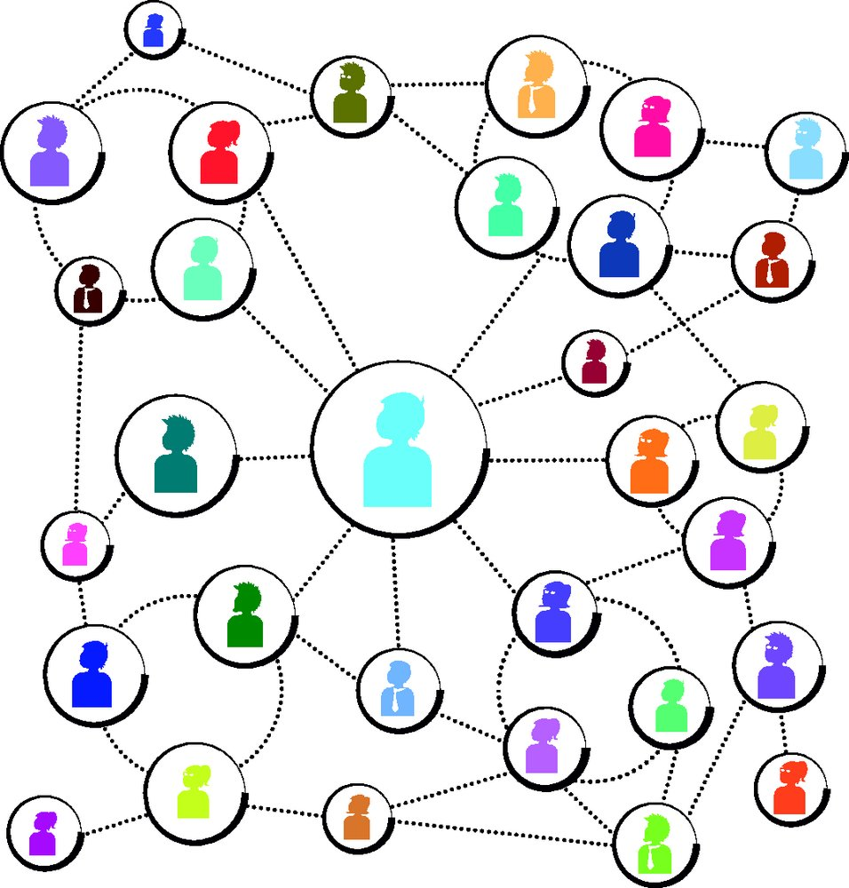

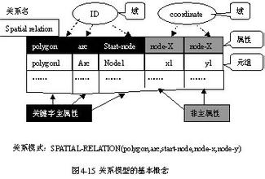
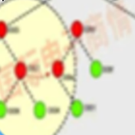
为何要用图数据库
为何要用图数据库
?
世界本来就是由关系组成的
关系型数据库处理不好关系
图数据库最适合处理关系

Slide 14
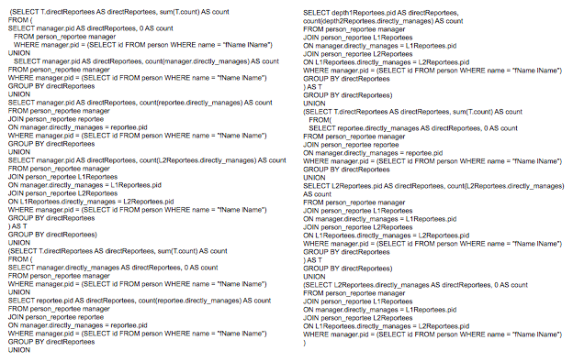

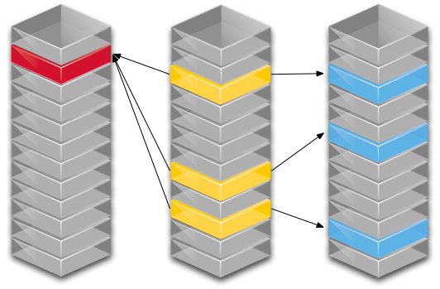
关系型数据库不能很好地处理关系
建模难 | 性能低 | 查询难 | 扩展难
不复杂就不能建模和存储数据和关系 | 随着关系数量和层次的增加，数据库尺寸的增加 性能降低 | 需要 JOIN 操作，查询复杂性增加 | 增加新类型的数据和关系 需要重新设计模式 增加上市时间
导致传统数据库不适用于有实时价值的数据关系
Notes:
建议把4大点下面的小点都简化

Slide 15
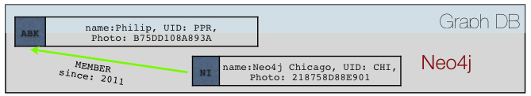
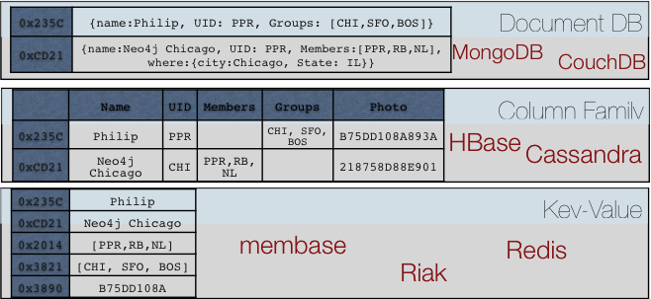
NoSQL 数据库不处理关系
没有数据结构建模或存储数据关系
没有查询结构支持数据关系
在应用中连接数据需要 “JOIN 逻辑”
对事务没有 ACID 支持
导致 NoSQL 数据库不适用于有实时价值的数据关系
Notes:
建议把4大点下面的小点都简化

Slide 16

图数据库 Neo4j 是专为数据关系而生的
开发优势
部署优势
模型维护容易
查询简单
超高性能
使用最少的资源

Slide 17

关系模型与图模型对比
李亚鹏
周迅
李大齐
认识
谢霆锋
认识
周迅
谢霆锋
李亚鹏
认识
个人
个人-朋友
朋友
李大齐
关系模型
图模型

Slide 18
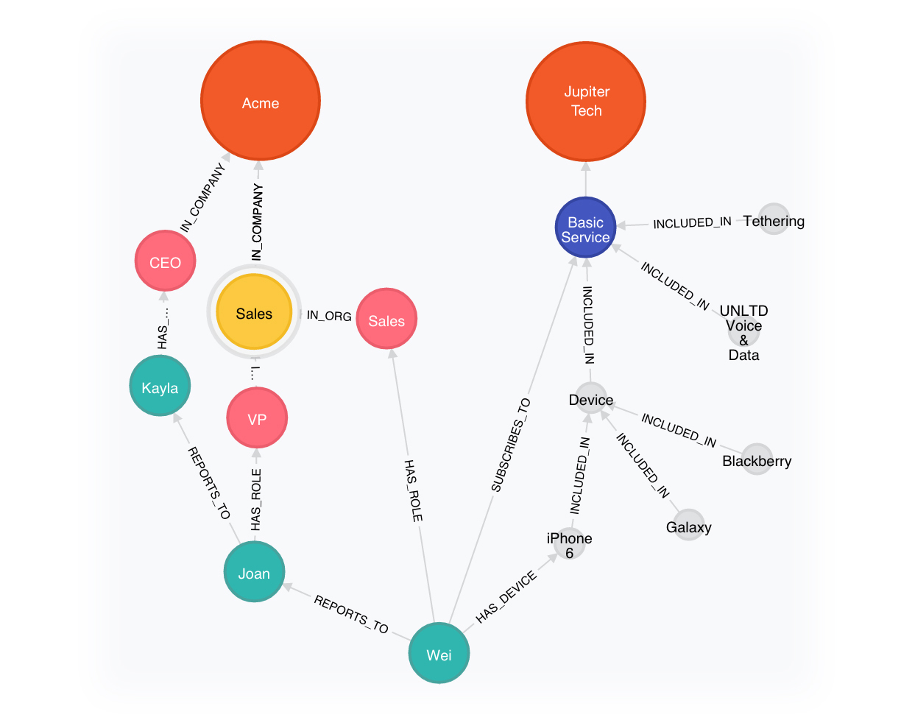
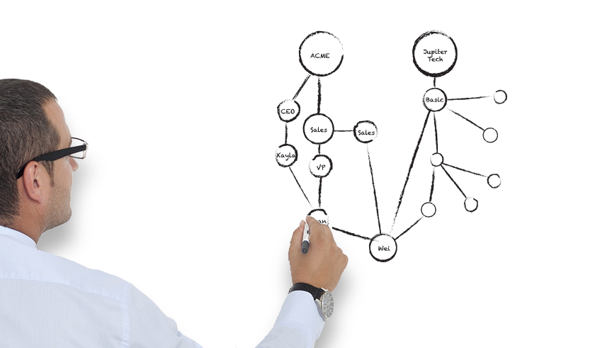
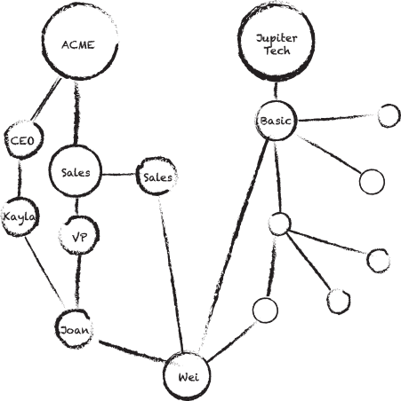
建模简易: 白板模型即物理模型

Slide 19
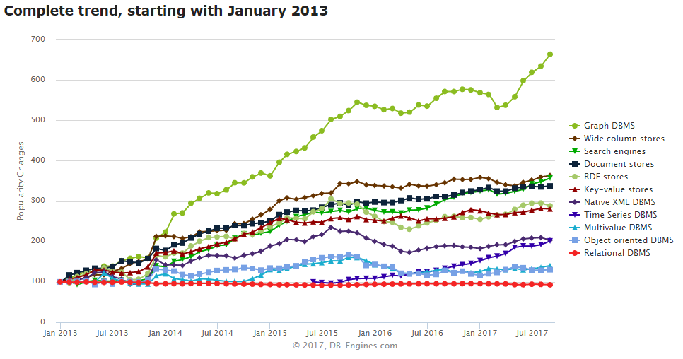
数据库按类别人气趋势
to Jul 2017

Slide 20
Agenda
微云数聚
中国图数据库的先导者
图数据库
  大数据时代的新利器
Neo4j
世界领先的图数据库
OpenPower
  搭载Neo4j的最佳服务器

Slide 21
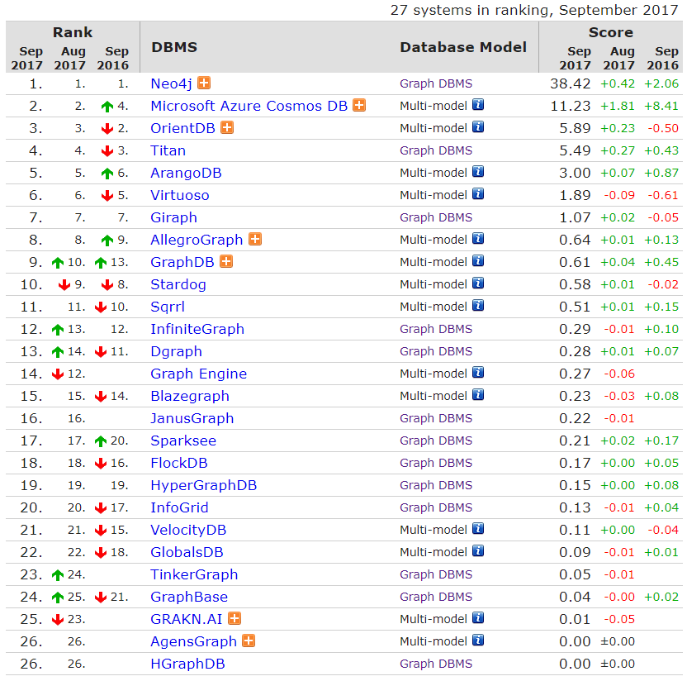
图数据库人气排名
2017年9月
© http://db-engines.com/en/ranking/graph+dbms

Slide 22











Neo4j 领导图数据库革命
“对于在数据捕获设计之后，追求数据驱动运营和决策的组织而言，图分析可能是最有效的竞争优势.”
“Forrester 估计，到 2017 年，超过 25% 的企业 将使用图数据库.”
“Neo4j 是当前市场图数据库的领袖.”
Neo4j 获奖及头条报道
年度技术 2013 2014 2015 2016
博西大数据奖 2013
数据领域中最重要的 100 家公司 2016
最佳展示 100
2014
ODBMS 魔力象限 2014
Who’s Who in NOSQL DBMSs 2013
数据管理领域中大数据 100 2013
“图数据库管理系统中的领先者是 Neo4j” 2014
Neo's GraphConnect shows graph databases coming into their own Matt Aslett 2013
Neo Technology – 图数据库的兴起 – Robin Bloor 2013
O’Reilly出版 – 图数据库
由 Neo Technology 职员编著

Slide 23












谁在用 Neo4j

Slide 24
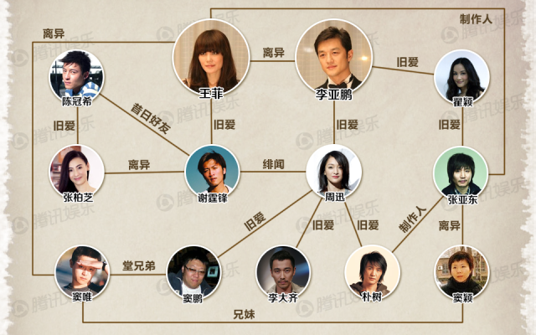
演示：明星关系图（原文）

Slide 25
演示：明星关系图（创建）
Notes:
CREATE
(陈冠希:明星 { name: "陈冠希"}),
(王菲:明星 { name: "王菲"}),
(李亚鹏:明星 { name: "李亚鹏"}),
(瞿颖:明星 { name: "瞿颖"}),
(张柏芝:明星 { name: "张柏芝"}),
(谢霆锋:明星 { name: "谢霆锋"}),
(周迅:明星 { name: "周迅"}),
(张亚东:明星 { name: "张亚东"}),
(窦唯:明星 { name: "窦唯"}),
(窦鹏:明星 { name: "窦鹏"}),
(李大齐:明星 { name: "李大齐"}),
(朴树:明星 { name: "朴树"}),
(窦颖:明星 { name: "窦颖"}),
(梁朝伟:明星 { name: "梁朝伟"}),
(刘嘉玲:明星 { name: "刘嘉玲"}),
(周迅)-[:旧爱]->(窦鹏),
(周迅)-[:旧爱]->(李大齐),
(周迅)-[:旧爱]->(朴树),
(周迅)-[:旧爱]->(李亚鹏),
(周迅)-[:绯闻]->(梁朝伟),
(周迅)-[:绯闻]->(谢霆锋),
(王菲)-[:离异]->(李亚鹏),
(王菲)-[:旧爱]->(谢霆锋),
(王菲)-[:离异]->(窦唯),
(谢霆锋)-[:旧友]->(陈冠希),
(谢霆锋)-[:离异]->(张柏芝),
(张亚东)-[:制作人]->(朴树),
(张亚东)-[:离异]->(窦颖),
(张亚东)-[:制作人]->(王菲),
(李亚鹏)-[:旧爱]->(瞿颖),
(陈冠希)-[:旧爱]->(张柏芝),
(瞿颖)-[:旧爱]->(张亚东),
(窦唯)-[:堂兄弟]->(窦鹏),
(窦唯)-[:兄妹]->(窦颖),
(梁朝伟)-[:夫妻]->(刘嘉玲),
(王菲)-[:好友]->(刘嘉玲)

Slide 26
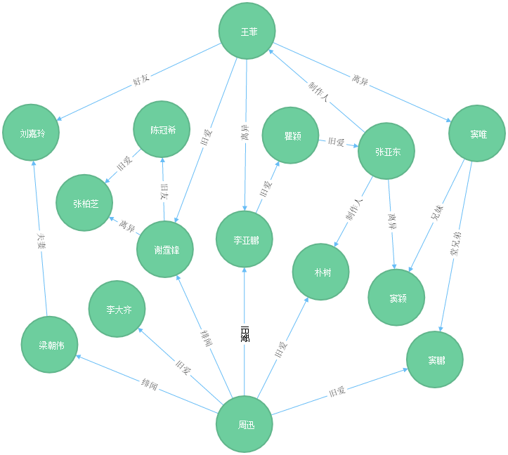
演示：明星关系图（原文）
MATCH (n:明星) RETURN n

Slide 27
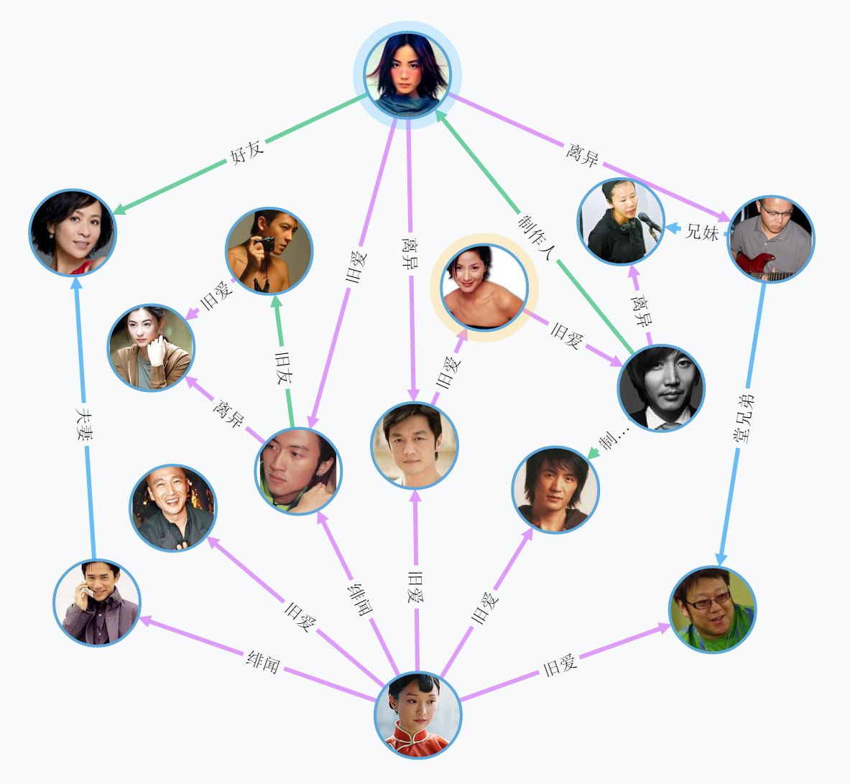
演示：明星关系图（国产版）
MATCH (n:明星) RETURN n

Slide 28
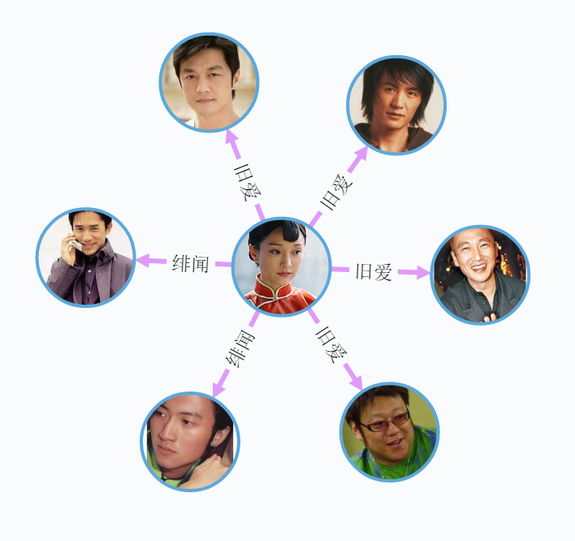
演示：查询周迅的直接关系
match m=(:明星 {名称:"周迅"})-[*..1]-() return m

Slide 29
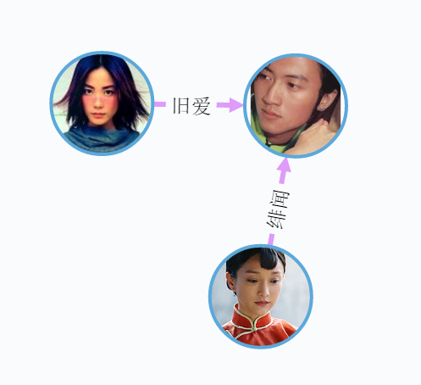
演示：查询周迅与王菲的最短路径
MATCH p = shortestPath((周迅:明星 {名称:"周迅"})-[*..6]-(王菲:明星 {名称:"王菲"}))RETURN p

Slide 30
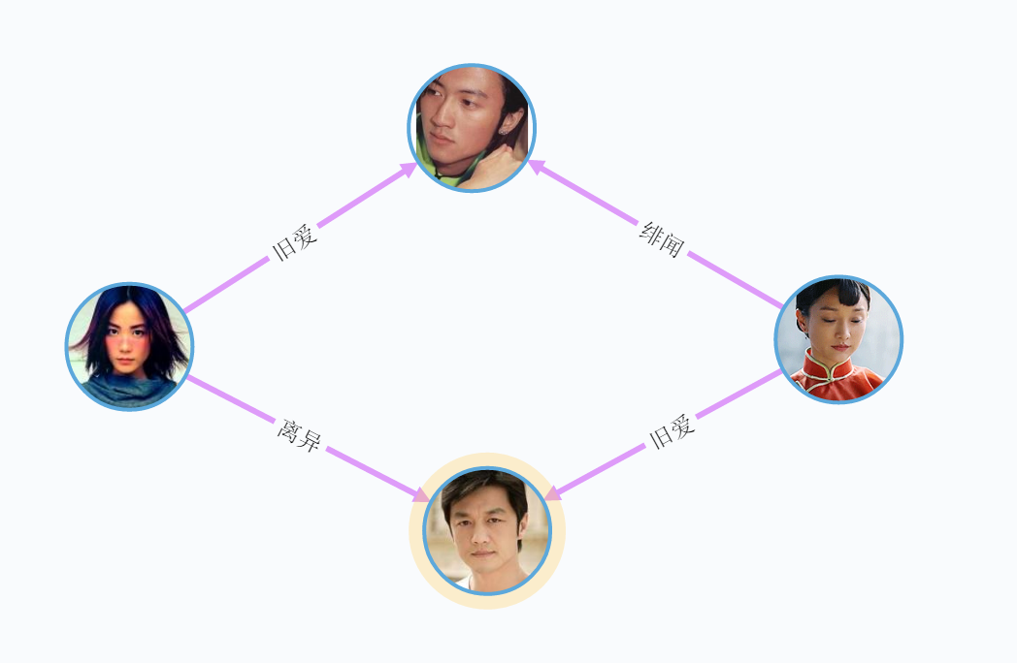
演示：查询周迅与王菲的所有最短路径
MATCH p = allShortestPaths((周迅:明星 {名称:'周迅'})-[*..6]-(王菲:明星 {名称:'王菲'})) RETURN p

Slide 31
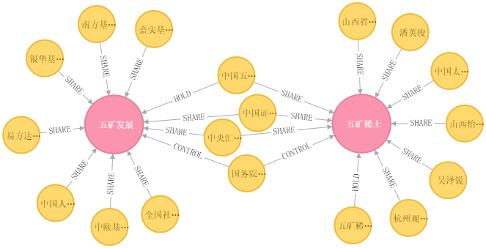
演示：查询股票与股东的关系
match m=(h:Holder)-->(s:Stock) where s.name=~".*五矿.*" return m

Slide 32
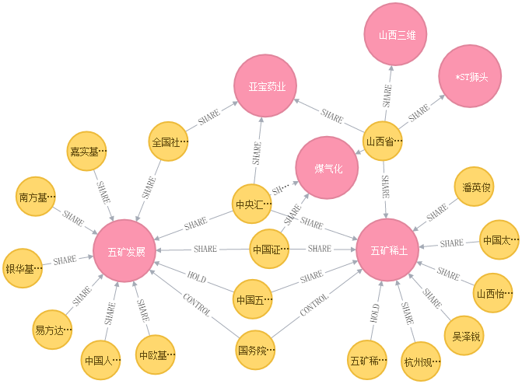
演示：双击一下山西省…
网页演示

Slide 33
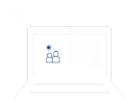

Neo4j 典型案例
实时推荐
主数据管理
欺诈检测
基于图的搜索
IT网络管理
身份和访问管理

Slide 34

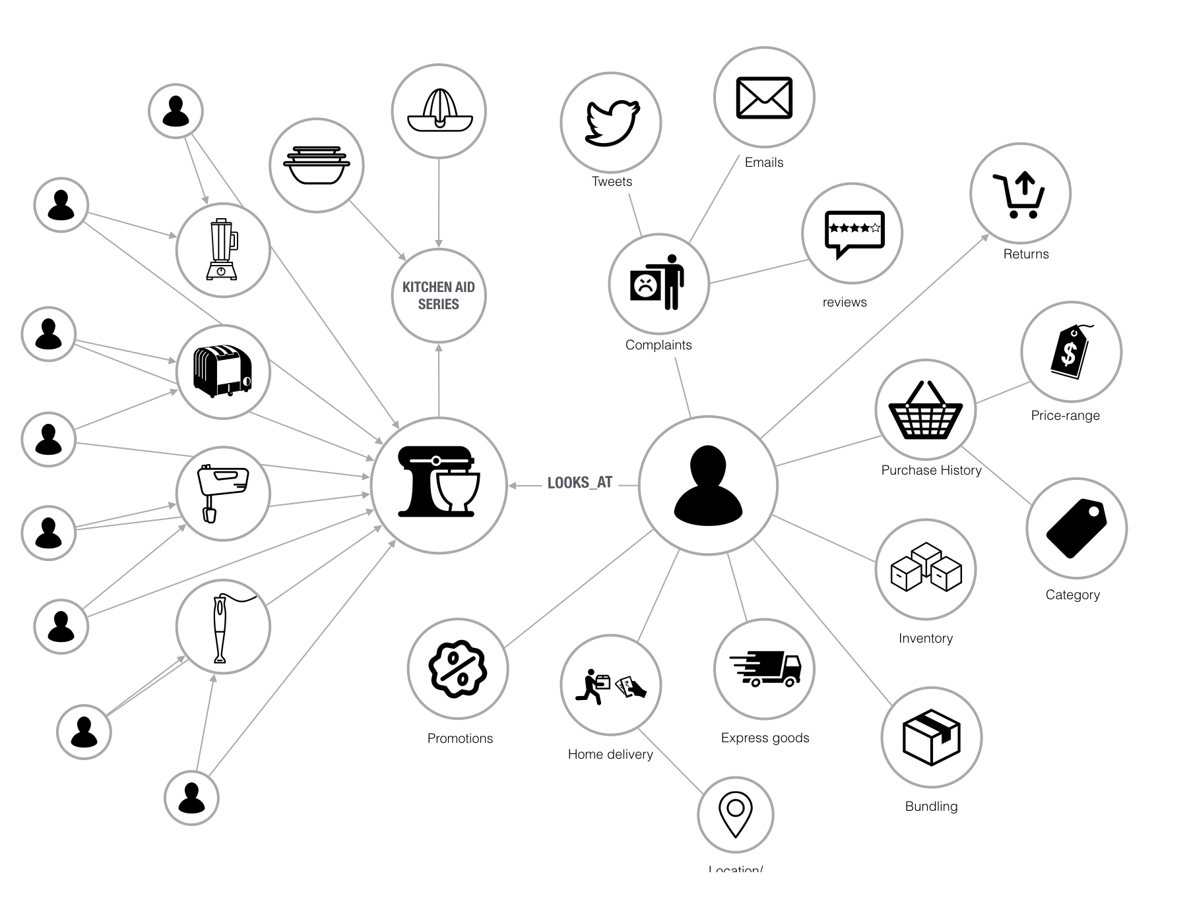
实时推荐
Notes:
The important thing to remember is, the more you know about your consumer, the more relevant your recommendations will be, the better the chance is that you’ll actually be able to make a sale. And this is a numbers game – and once you start doing this on scale…

Slide 35

主数据管理
组织架构
社交网络
VP
总监
职员
总监
经理
经理
经理
经理
职员
职员
职员
职员
产品订购
IT网络
用户
U
服务
用户访问
路由器
路由器
客户
C
交换机
交换机
C
控制
账号
A
A
A
光纤链路
光纤链路
光纤链路
订购
订购
S
S
S
S
S
海底电缆

Slide 36
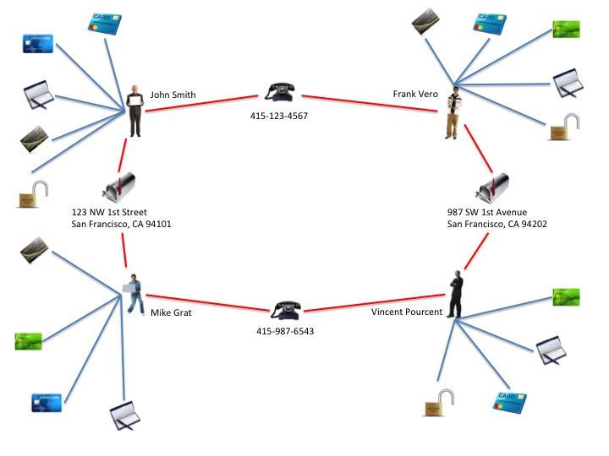

合成身份的诈骗环
4 个合成身份的诈骗环,
每个身份有 4-5 账号, 总共 18 个账号
主数据管理
4K
72K
假定每个账号平均贷款 $4K, 银行的损失则高达 $72K

Slide 37
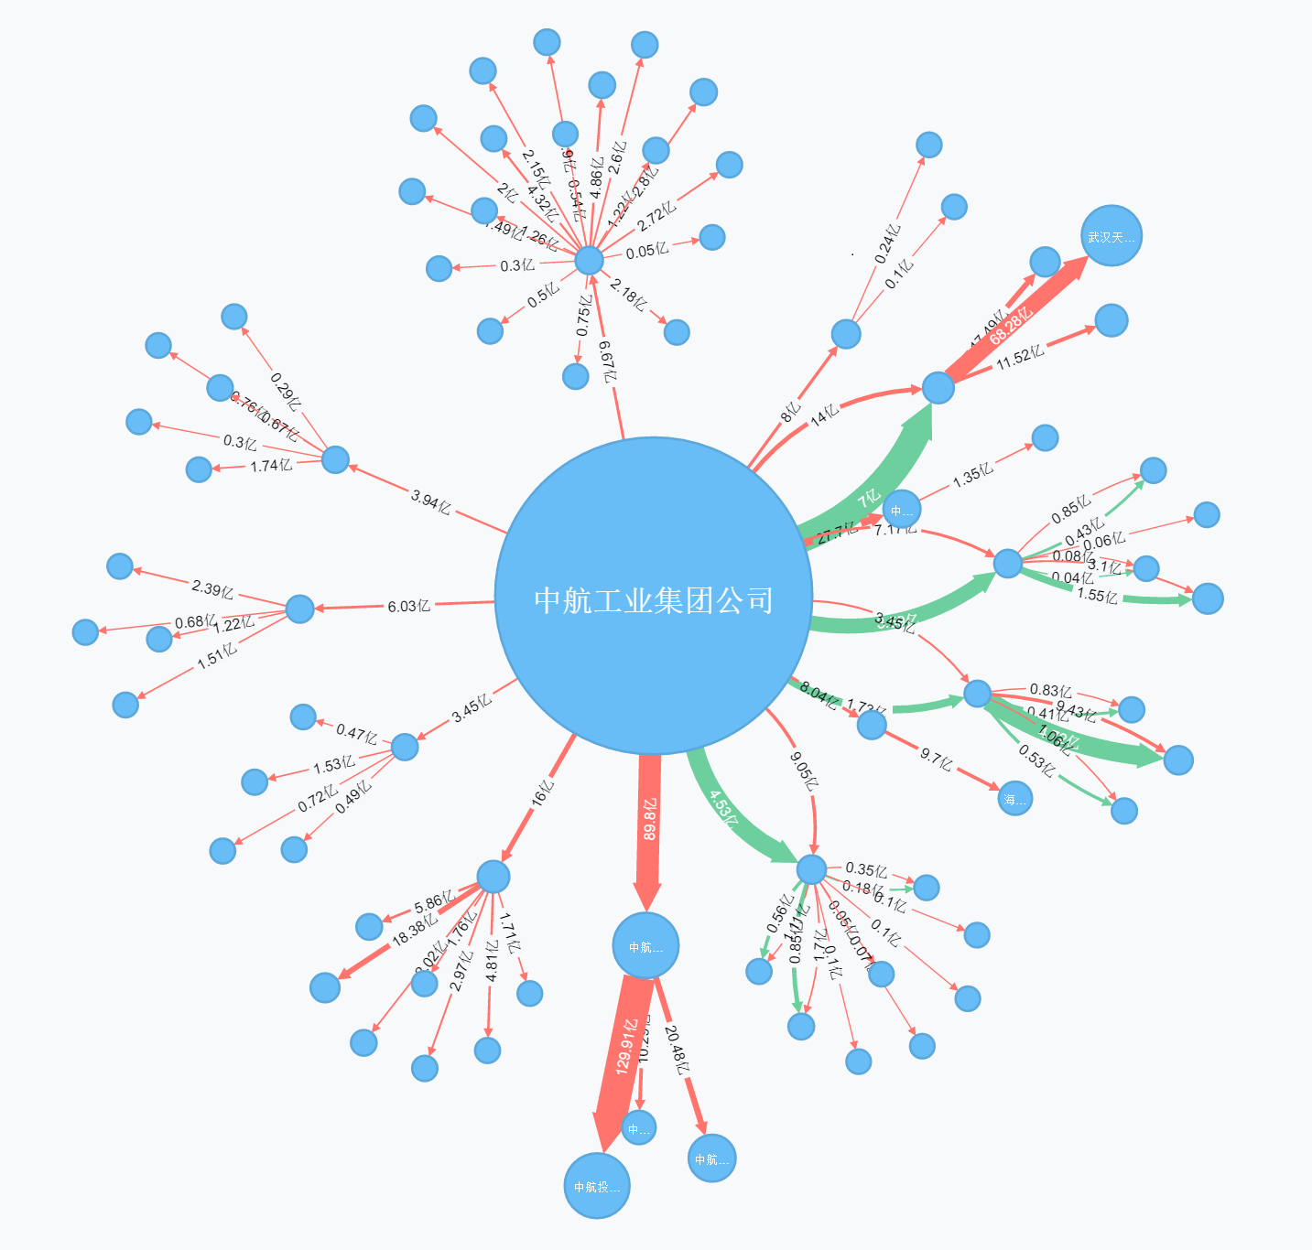
基于图的搜索: 公司投资担保关系网

Slide 38

IT网络管理

Slide 39
身份和访问管理
管理组
公司
员工
账号

Slide 40



































































更多成功案例
社交
推荐
搜索与发现
网络和数据中心
主数据管理
身份和访问
GEO
推荐

Slide 41


















垂直应用精选
金融服务
通讯
健康和生命科学
HR和招聘
媒体和出版
社交网
工业和物流
游戏娱乐
消费品零售
商业服务
信息服务

Slide 42
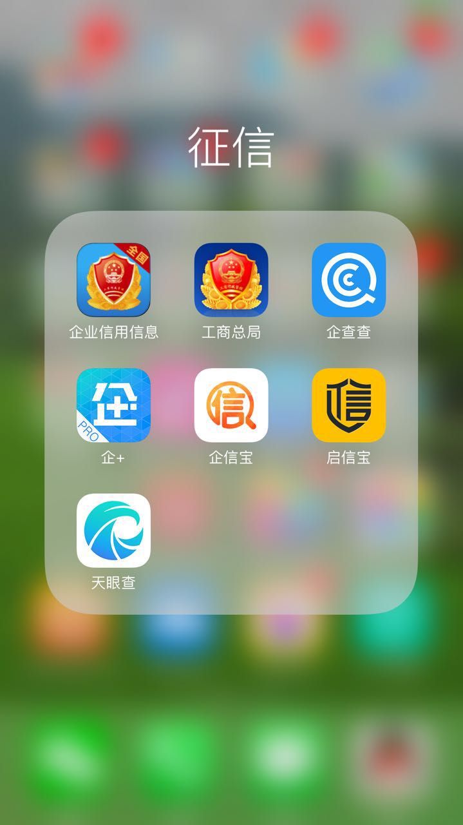
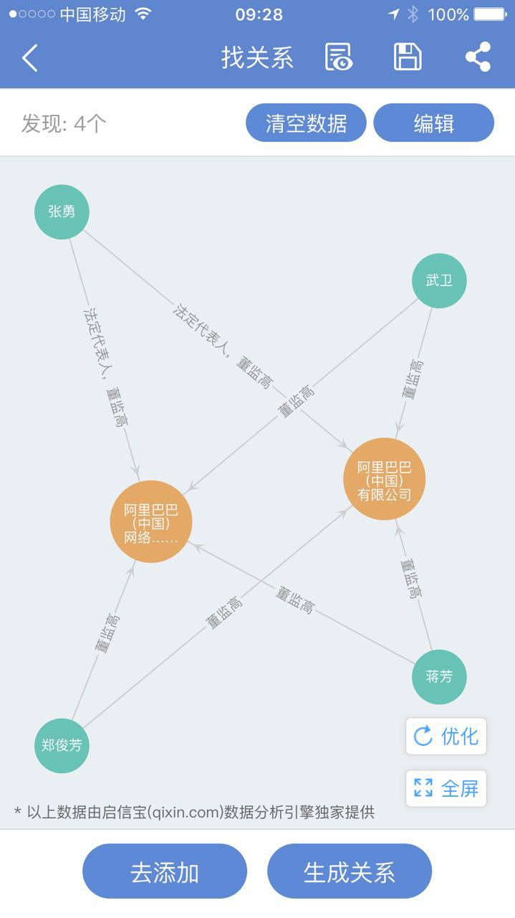
国内案例: 征信

Slide 43
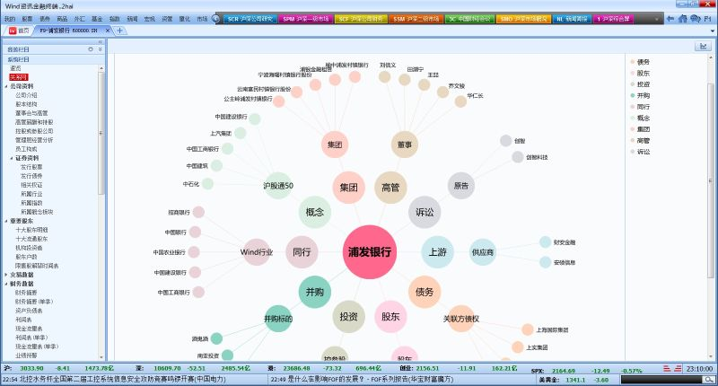
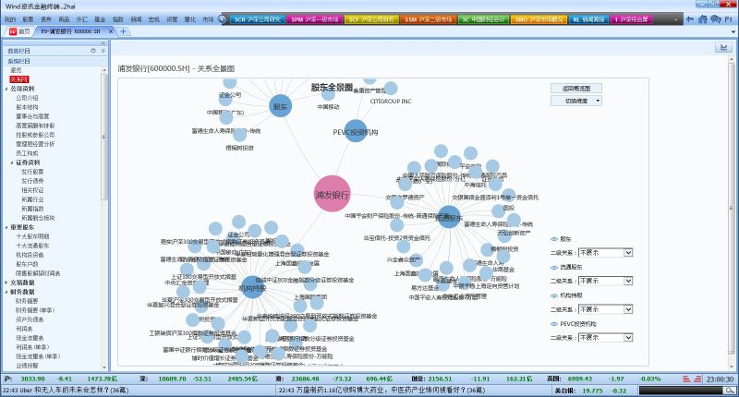
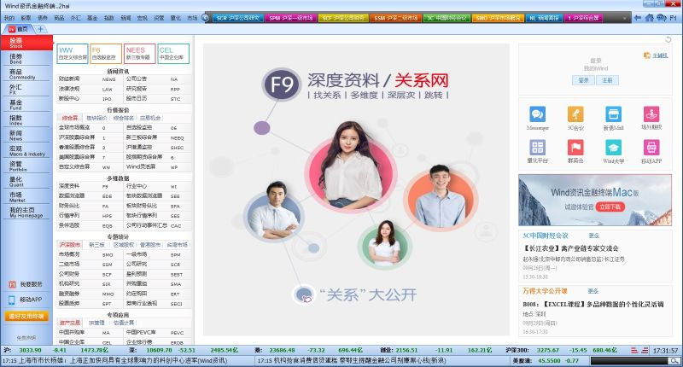
国内案例: 股票

Slide 44
Agenda
微云数聚
中国图数据库的先导者
图数据库
  大数据时代的新利器
Neo4j
世界领先的图数据库
OpenPower
  搭载Neo4j的最佳服务器

Slide 45




IBM POWER8 带来性能和规模
4X
比x86更多的线程
12 cores/socket, 8 threads/core
96 threads/socket
4X
比x86更多的内存带宽¹
Up to 1TB of memory for data operations
Up to 192GB sustained memory per socket
4X
比x86更多的高速缓存²
(up to 800MB cache per socket)
L1 and L2 private, L3 shared, L4 off-chip
处理器
flexible, fast execution of analytics algorithms
内存
large, fast workspace
to maximize business insight
高速缓存
ensure continuous data load
for fast responses
Continuous
data load
Massive IO bandwidth
Parallel
processing
Flash for extreme performance
Large-scale
memory processing
Optimized for a broad range of big data and analytics workloads
UNSTRUCTURED | IN-MEMORY | STRUCTURED
Notes:
82X is based on IBM internal tests as of April 17, 2014 comparing IBM DB2 with BLU Acceleration on Power with a comparably tuned competitor row store database server on x86 executing a materially identical 2.6TB BI workload in a controlled laboratory environment. Test measured 60 concurrent user report throughput executing identical Cognos report workloads. Competitor configuration: HP DL380p, 24 cores, 256GB RAM, Competitor row-store database, SuSE Linux 11SP3 (Database) and HP DL380p, 16 cores, 384GB RAM, Cognos 10.2.1.1, SuSE Linux 11SP3 (Cognos). IBM configuration: IBM S824, 24 cores, 256GB RAM, DB2 10.5, AIX 7.1 TL2 (Database) and IBM S822L, 16 of 20 cores activated, 384GB RAM, Cognos 10.2.1.1, SuSE Linux 11SP3 (Cognos). Results may not be typical and will vary based on actual workload, configuration, applications, queries and other variables in a production environment.
45

Slide 46
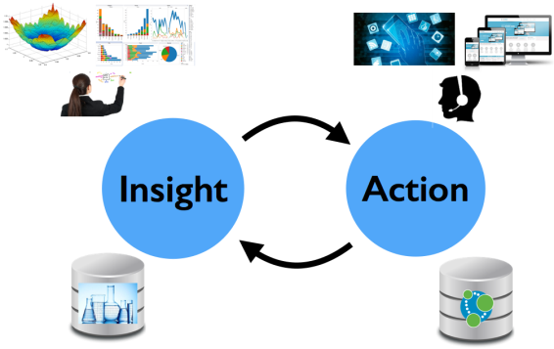
将大数据洞察付诸于行动
Neo4j on POWER8将图分析功能带给了面向业务应用的客户和终端用户，从而实现了颠覆性创新
批量分析
实时操作

Slide 47
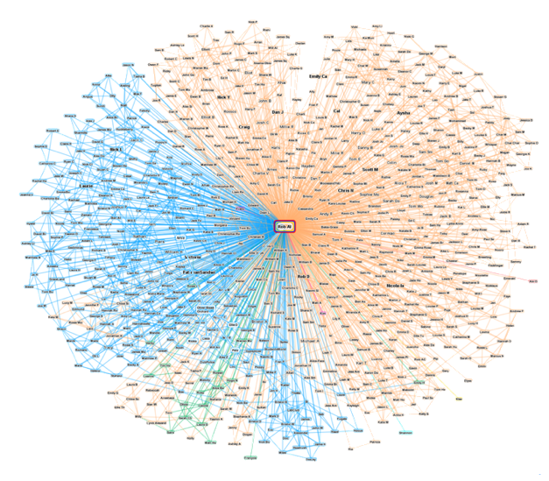
解决大规模的挑战
强大的实时推荐加上足够的内存, 汇聚当前会话及来自各种数据源的历史数据
Notes:
Real-time Recommendations:
Power real-time recommendations that incorporate current session and historical data, even from multiple data sources.

Slide 48
Neo4j + IBM POWER8: 无与伦比的规模和性能
Neo4j on IBM POWER8
Neo4j的功能及易用性
POWER8的性能
POWER8 & CAPI Flash的可扩展性
无与伦比的图应用可扩展性和性能

Slide 49
Solutions
Neo4j简体中文版
为中国企业量身定制
关系搜
开箱即用的知识图谱引擎
迷你名片
纸质名片的终结者

Slide 50
Solutions
Neo4j简体中文版
为中国企业量身定制
关系搜
开箱即用的知识图谱引擎
迷你名片
纸质名片的终结者

Slide 51


《Neo4j简体中文版》
微云数聚研制的《Neo4j简体中文版》，是专为中国企业量身打造、符合中国用户习惯的图数据库系统产品。其特点如下：
与Neo4j英文版同步发布，继承英文版全部功能
简体中文界面
数据驱动显示呈现，支持节点的图片显示、可用数据驱动节点、连线的颜色、节点的大小、连线的粗细等
智能查询，不懂Cypher语言也能进行查询
提供Neo4j导入精灵，支持将Excel、MySQL和Oracle等数据简便地导入到Neo4j，支持批量执行Cypher语句
【注】使用IBM OpenPower 服务器能获得更佳性能和稳定性
下载地址：http://we-yun.com/index.php/blog/releases-56.html
演示网址：http://we-yun.com:7474
Notes:
NDA - Microsoft Confidential
Microsoft Security Strategy Briefing

Slide 52
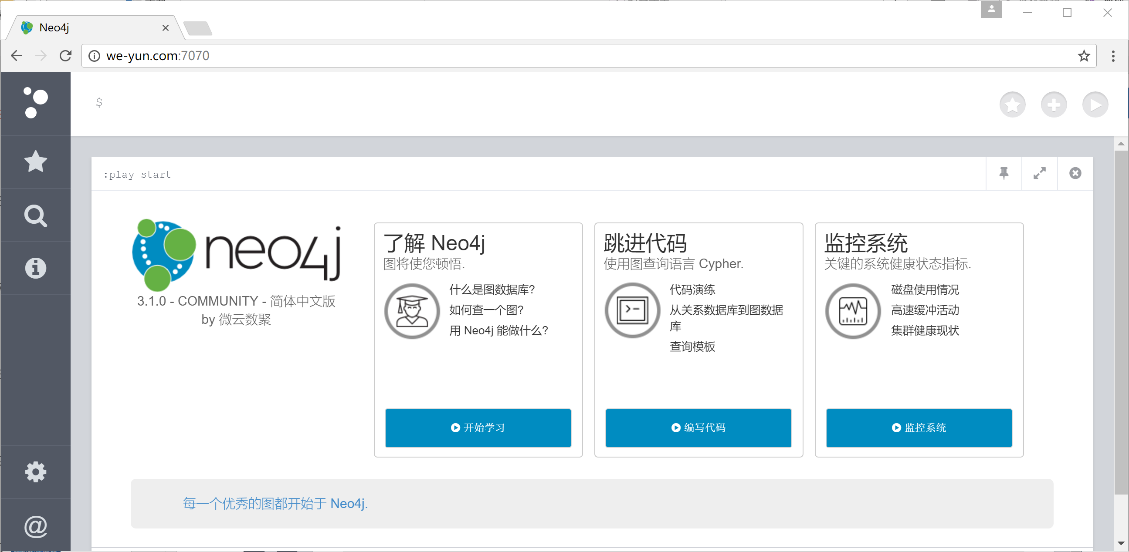
本地化

Slide 53
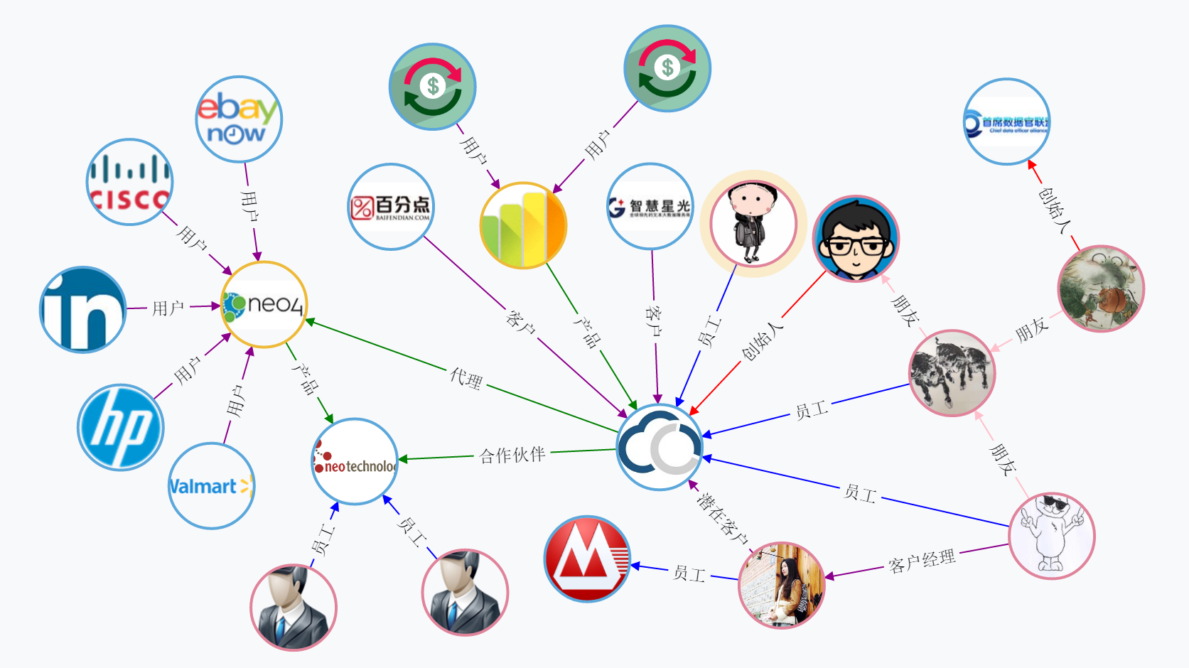
图片化

Slide 54

数据驱动

Slide 55
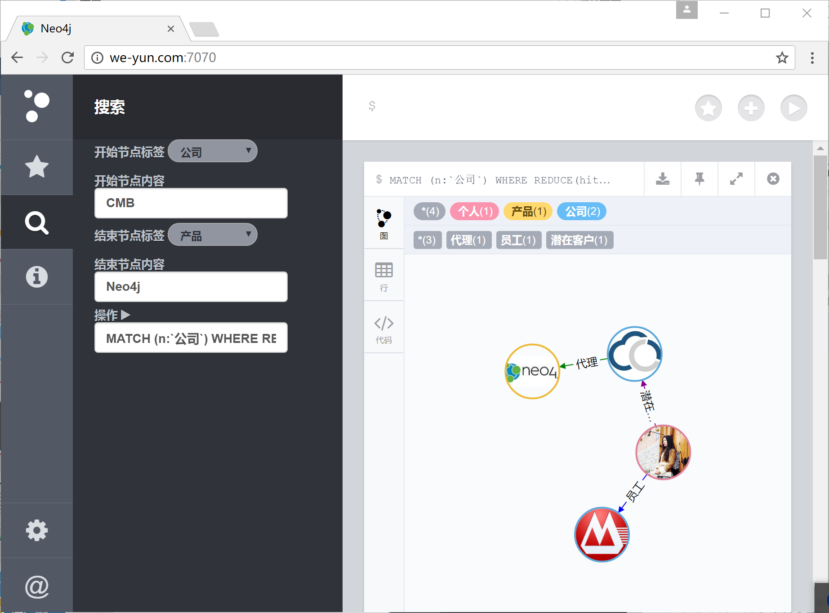
智能查询

Slide 56
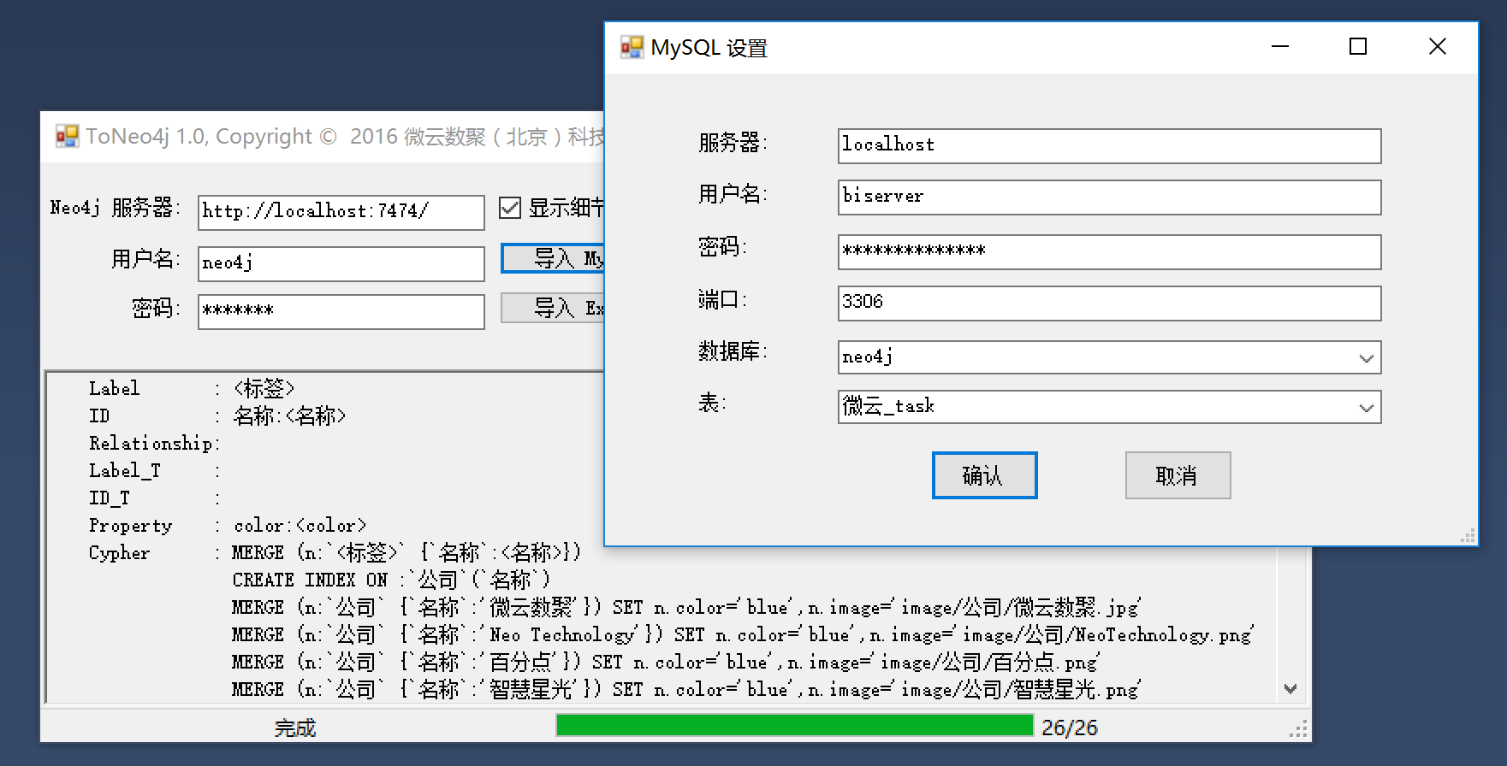
导入精灵

Slide 57
Solutions
Neo4j简体中文版
为中国企业量身定制
关系搜
开箱即用的知识图谱引擎
迷你名片
纸质名片的终结者

Slide 58
《关系搜》
微云数聚的最新产品《关系搜》，是基于图数据库和微云数聚系列专利技术研制而成的通用的多元模糊关系搜索引擎，在社交、征信、知识图谱、安全、传媒等各个领域有着广泛的应用前景。其特点如下：
通用：可以接入任何领域各种类型的对象及其之间的关系数据；用户查询时不用指定对象的类型；不用编程序，开箱即用，也可进行二次开发
多元：可以在单一的输入框中一次输入及查询多个（无限）对象之间的关系
模糊：可以输入对象的部分或完整的关键词进行查询
联想：关键词可分段式联想输入，将关键词组合搜索并比较分析获得多个对象之间关系
【注】使用IBM OpenPower 服务器能获得更佳性能和稳定性
下面是《关系搜》的部分案例演示网址：
关系搜：http://we-yun.com:9474
影视搜：http://movies.we-yun.com
股票搜：http://we-yun.com:9674
校友搜：http://we-yun.com:9574
三板搜：http://we-yun.com:9774
Notes:
NDA - Microsoft Confidential
Microsoft Security Strategy Briefing

Slide 59


数据+关系搜=
1
0
1
1
0
0
1
0
0
1
0
1
1
0
1
0
0
1
1
0
0
1
0
0
1
0
1
1
0
1
0
Neo4j ：http://www.we-yun.com:7474
关系搜：http://www.we-yun.com:9474
企业搜：http://www.we-yun.com:9494
校友搜：http://www.we-yun.com:9574
股票搜：http://www.we-yun.com:9674
三板搜：http://we-yun.com:9774
影视搜：http://movies.we-yun.com
1
0
1
1
0
0
0
1
0
0
1
1
1
0
0
1
1
0
1
0
1
0
1
1
0
1
1
0
1
1
0
0
1
0
0
1
0
1
1
0
1
0
1
0
1
1
0
1
1
0
1
1
0
1
1
0
0
1
0
0
1
0
1
1
0
1
0
1
0
1
1
0
1
1
0
1
1
1
0
1
0
1
1
0
1
0
0
1
0
0
1
1
0
1
0
1
0
1
1
0
0
1
0
0
1
0
1
1
0
1
0
1
1
0
1
0
1
0
1
1
0
1
1
1
0
1
0
0
1
0
1
1
0
1
0
1
0
1
1
0
0
0
1
0
0
1
1
1
0
0
1
1
0
1
0
1
0
1
1
1
0
0
1
0
0
1
1
0
1
1
0
1
0
1
0
1
1
0
0
1
0
0
1
0
1
1
0
1
0
1
0
1
1
0
0
1
0
0
1
0
1
1
0
1
0
1
0
1
1
1
0
0
0
0
1
0
0
1
1
1
0
1
1
1
0
1
0
0
1
0
0
0
1
0
1
1
0
1
1
0
1
1
1
0
0
0
0
1
0
0
1
1
1
0
1
1
1
0
0
1
0
0
1
1
0
1
0
1
1
0
0
1
0
0
1
0
1
1
0
1
1
1
0
0
1
0
1
1
0
0
1
0
0
1
0
1
1
0
1
0
1
0
1
1
0
0
1
0
0
1
0
1
0
1
1
1
0
0
0
1
0
0
1
1
0
1
0
1
0
1
1
0
0
1
0
0
1
0
1
1
0
1
0
人脉大数据
股票搜
影视大数据
股票大数据
影视搜

Slide 60

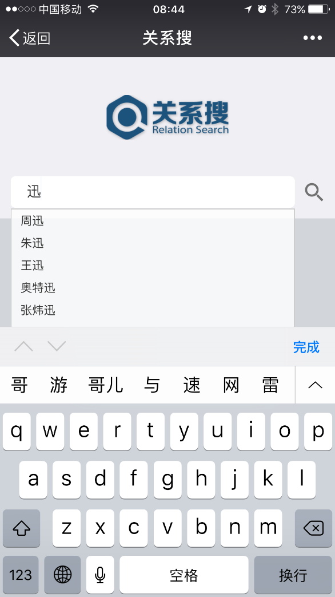
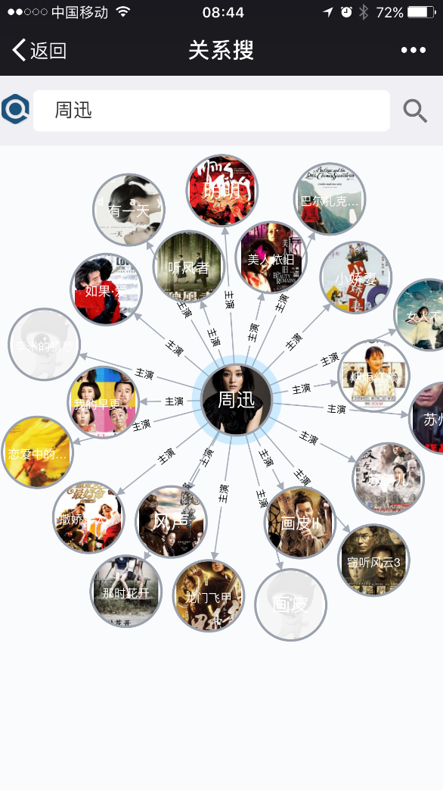
示例
关系搜 :http://www.we-yun.com:9474
1
2
3
搜索界面
在输入框里输入“迅”，然后选择“周迅”
显示“周迅”的直接关系

Slide 61
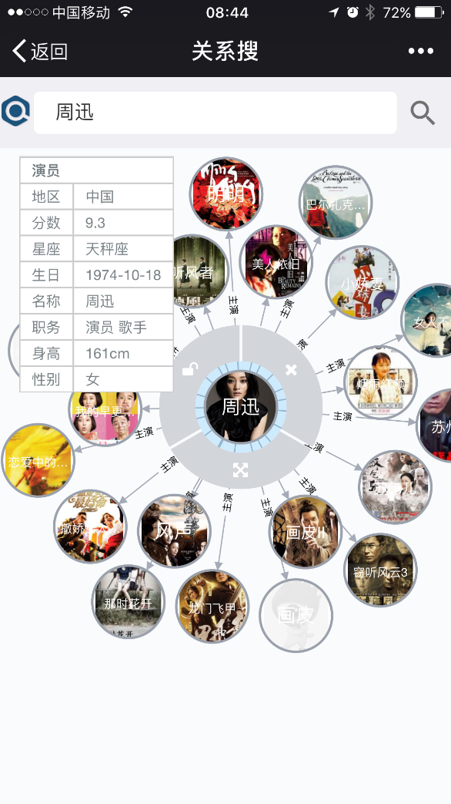
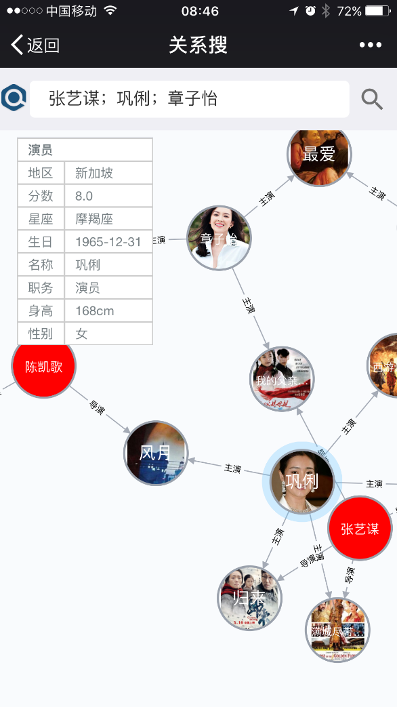
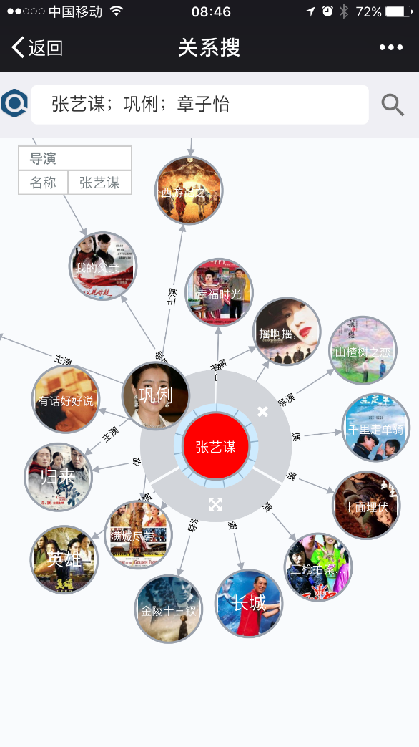
示例
4
5
6
点击“周迅”节点，显示“周迅”的详细属性列表
输入“张艺谋；巩俐；章子怡”，搜索三者之间的关系
点击“张艺谋”节点，展开其直接关系

Slide 62
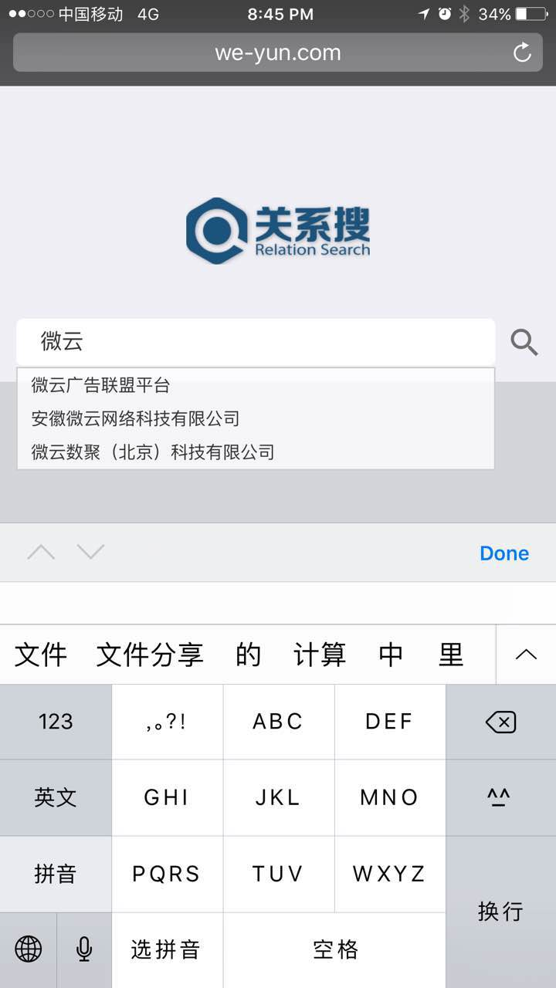
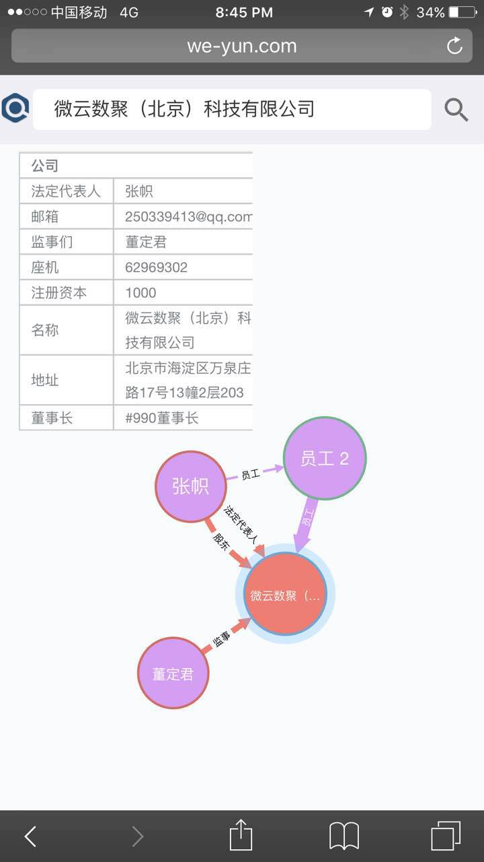
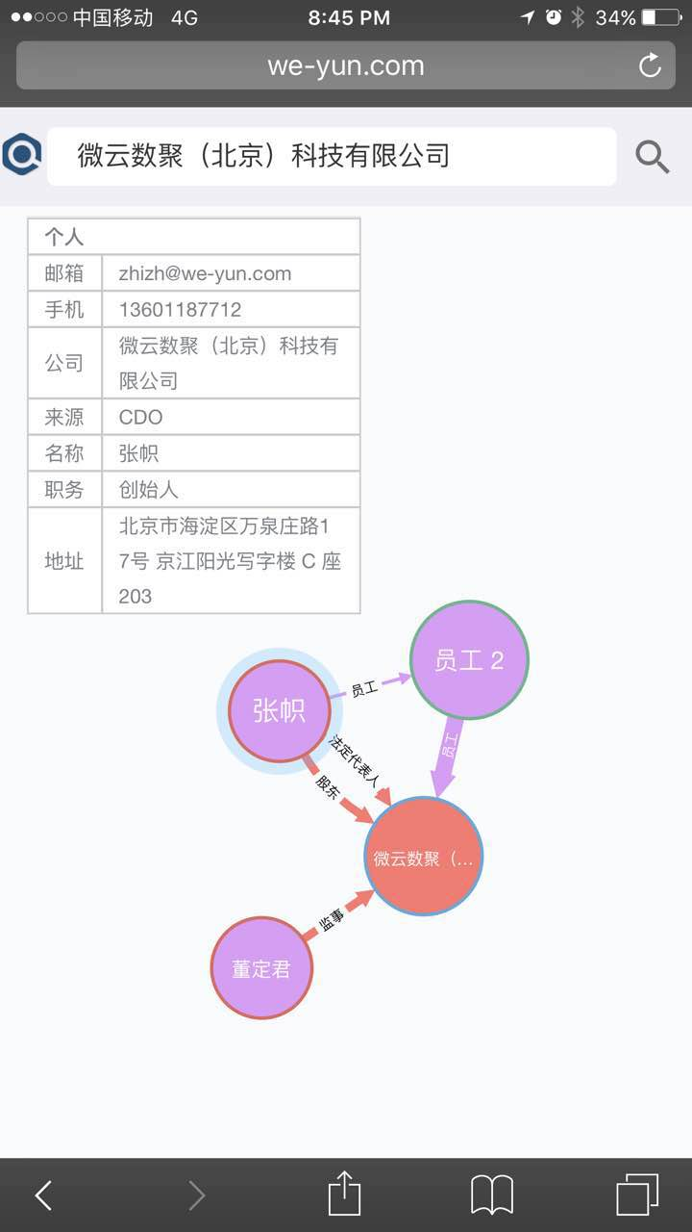
示例
企业搜：http://www.we-yun.com:9494
1
2
3
搜索界面
在输入框里输入“微云”，然后选择“微云数聚”
显示“微云数聚”的企业信息及员工关系

Slide 63
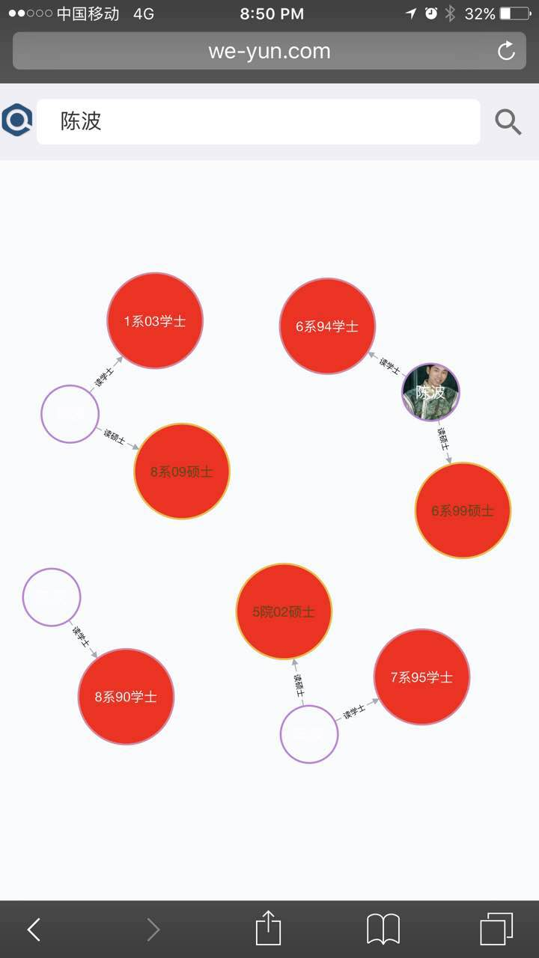
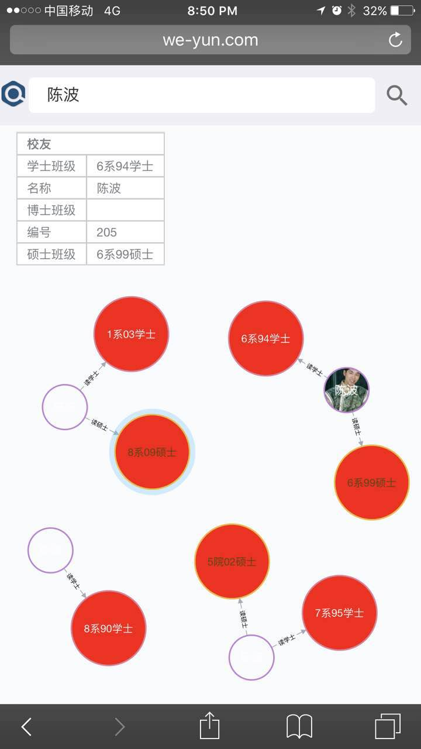
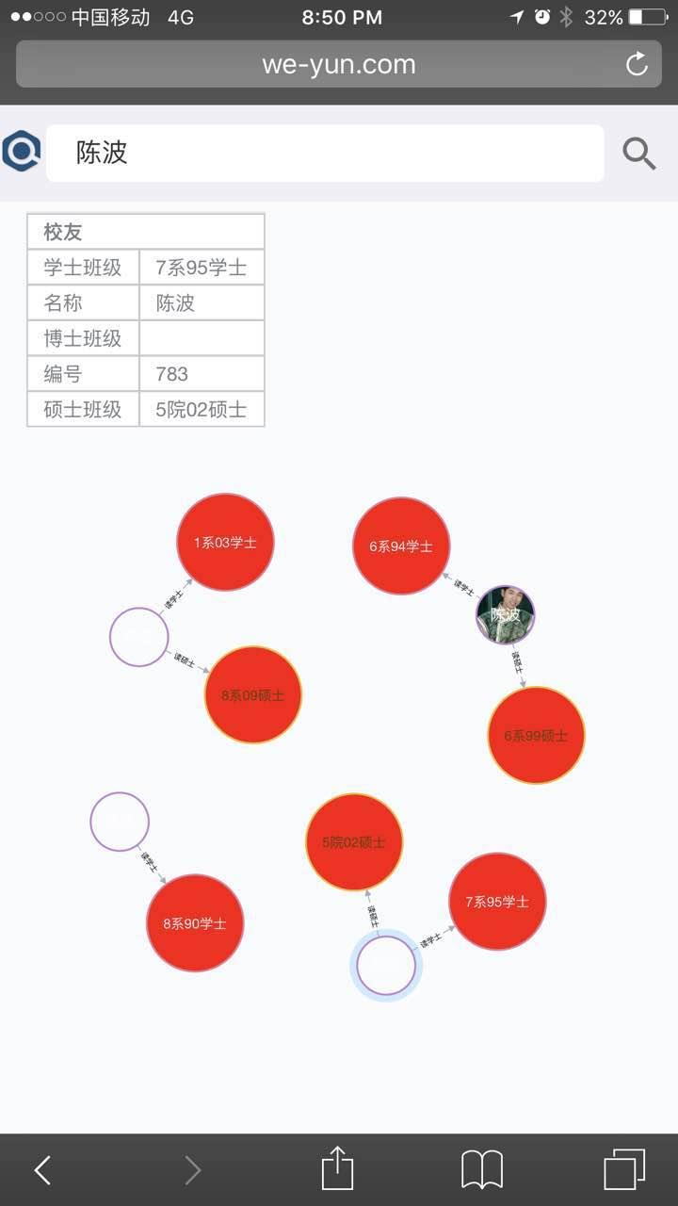
示例
校友搜：http://www.we-yun.com:9574
1
2
3
在输入框里输入“陈波”，然后选择“陈波”
显示所有叫“陈波”的班级信息。
点击“陈波”节点，显示此“陈波”的班级关系

Slide 64
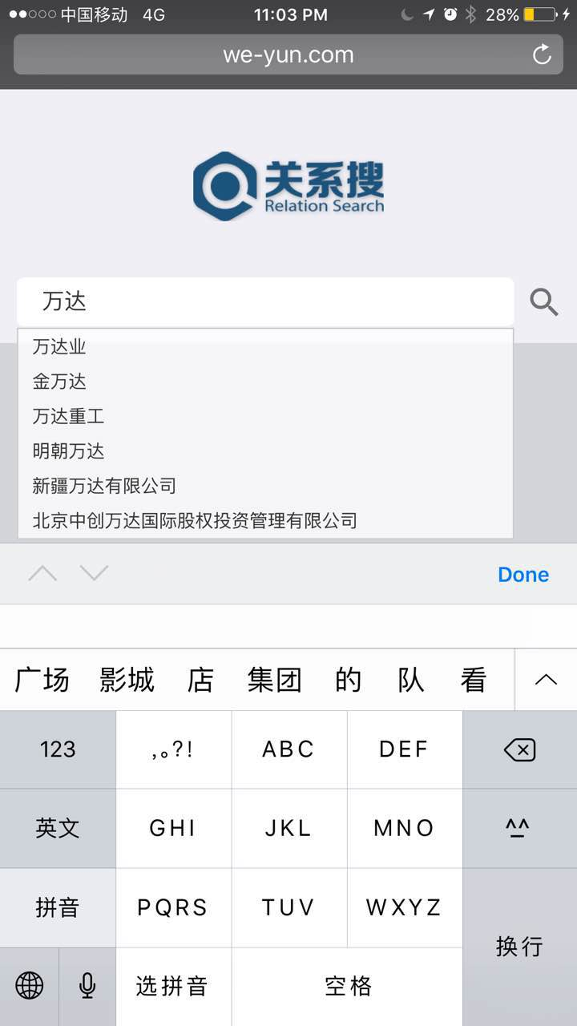
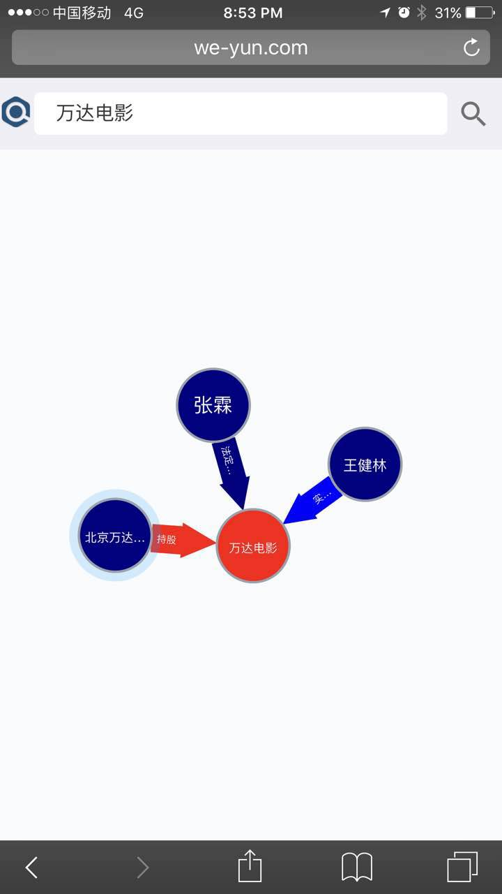
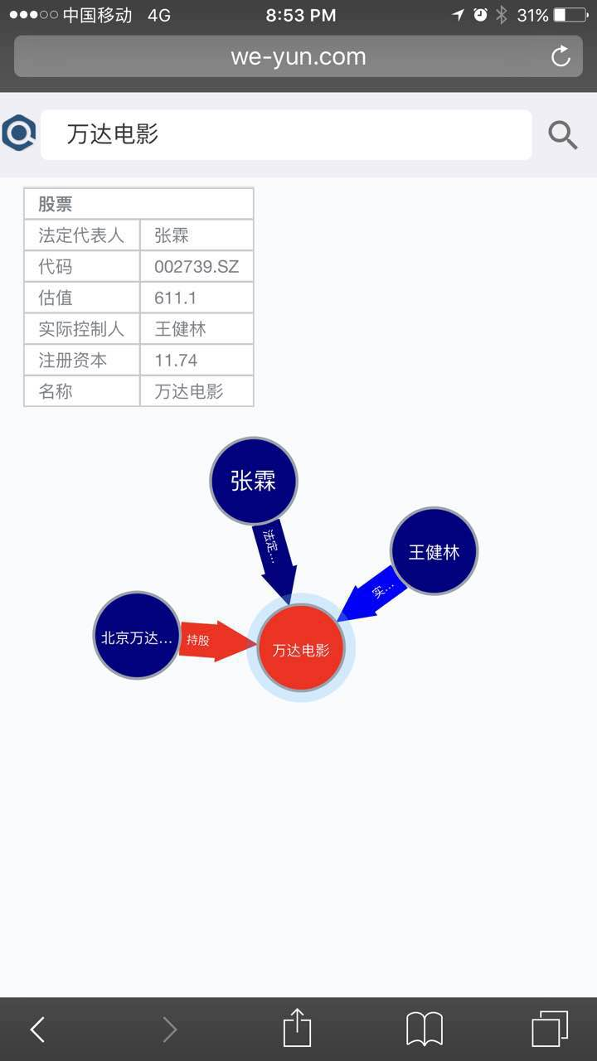
示例
股票搜：http://www.we-yun.com:9674
1
2
3
搜索界面
在输入框里输入“万达”，然后选择“万达影院”
显示“万达影院”的企业信息及其投资关系

Slide 65



示例
三板搜：http://we-yun.com:9774
1
2
3
搜索界面
在输入框里输入“陈晓东”，然后选择“陈晓东”
显示“陈晓东”的投资的关系信息

Slide 66



示例
影视搜：http://movies.we-yun.com
1
2
3
搜索界面
在输入框里输入“霍建华”，显示“霍建华”的影视作品
点击“屋顶上的绿宝石”，显示作品信息和演员信息

Slide 67
Solutions
Neo4j简体中文版
为中国企业量身定制
关系搜
开箱即用的知识图谱引擎
迷你名片
纸质名片的终结者

Slide 68
《迷你名片》
《迷你名片》是一款基于图数据库研制而成的实用方便的电子名片小程序。
省钱：从此告别纸质名片，不用再去花钱设计和印制商务名片
省力：轻松变更联系方式，换手机号码等不用再逐个通知亲友
省时：快捷搜索众多名片，可按姓名、公司、手机等快速查询
扫描右侧的二维码或小程序码，创建属于您自己的《迷你名片》：
Notes:
NDA - Microsoft Confidential
Microsoft Security Strategy Briefing

Slide 69





Slide 70



Slide 71

THANK YOU！

